Slide 1
Разработка телеграм-бота «FortuneFood»
ВЫПОЛНИЛА СТУДЕНТ ГРУППЫ РИСБ-20-1 ЧАПЛИНСКАЯ ОЛЕСЯ

Slide 2

TELEGRAM BOT
Телеграм-бот «FortuneFood» – удобное и эффективное решение для пользователей, которое позволит легко и быстро подобрать рецепт для выбранного приема пищи.

Slide 3

АКТУАЛЬНОСТЬ
Телеграм-бот «Fortune﻿Food» является актуальным и полезным инструментом в наше время. Он поможет людям с выбором, разнообразием и вдохновением в меню, а также будет способствовать изучению кулинарных традиций и расширению опыта в готовке.

Slide 4

ЦЕЛЬ
Сократить время выбора блюд и разнообразить меню с использованием платформы Telegram.

Slide 5
Новые идеи для приготовления
Обучение и экспериментирование с кулинарными техниками
Проблемы и решение
Сокращение времени на планирование
Оптимизация списка покупок

Slide 6
Формирование случайного меню:
Бот предлагает пользователю возможность автоматической генерации блюд на основе заданных параметров.
Функция бота
Пользователь может выбрать необходимые данные (завтрак, обед, ужин), и бот выдаст рецепт для выбранной категории.

Slide 7
Python, Python-telegram-bot, Telegram Bot API
JavaScript, CSS, HTML
Стек технологий
Express.js, Flask, React, Vue.js
MySQL, Numpy, Pandas, ML

Slide 8
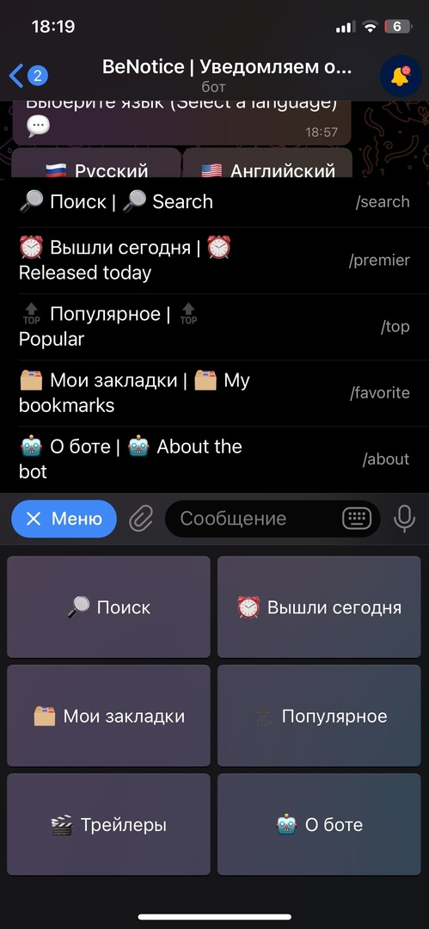
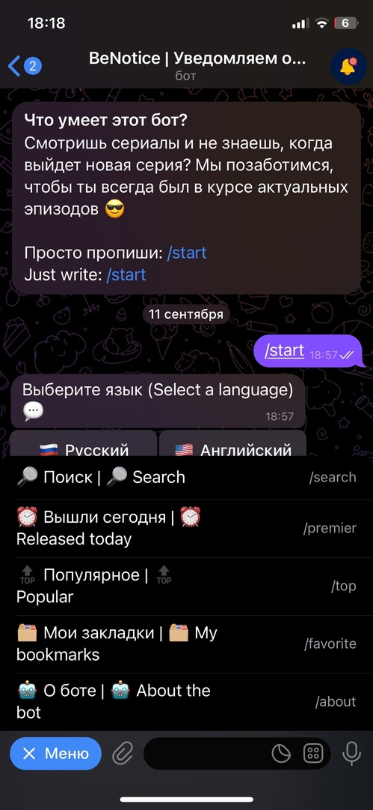

Slide 9
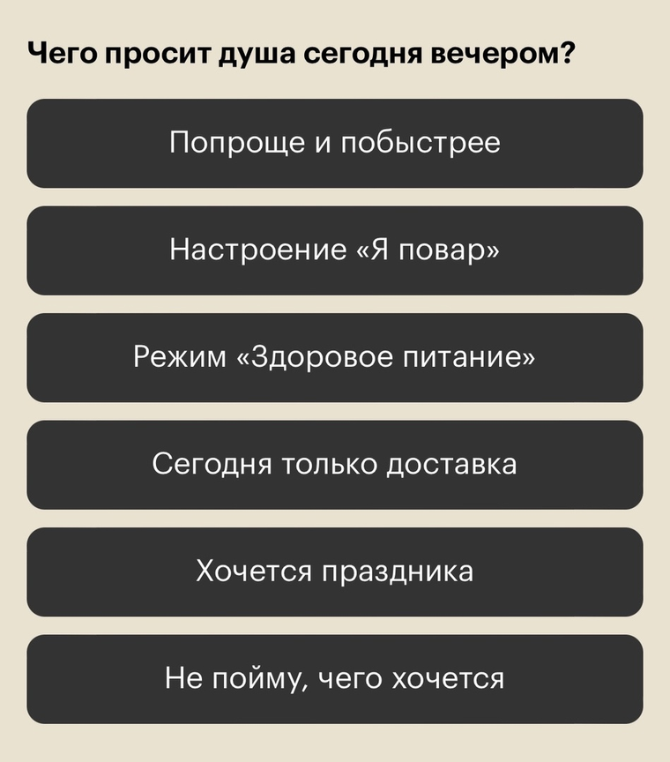


Slide 10

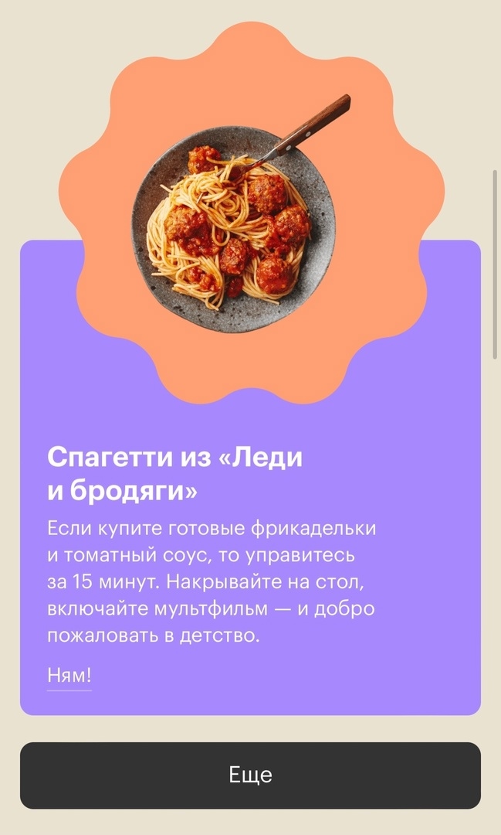
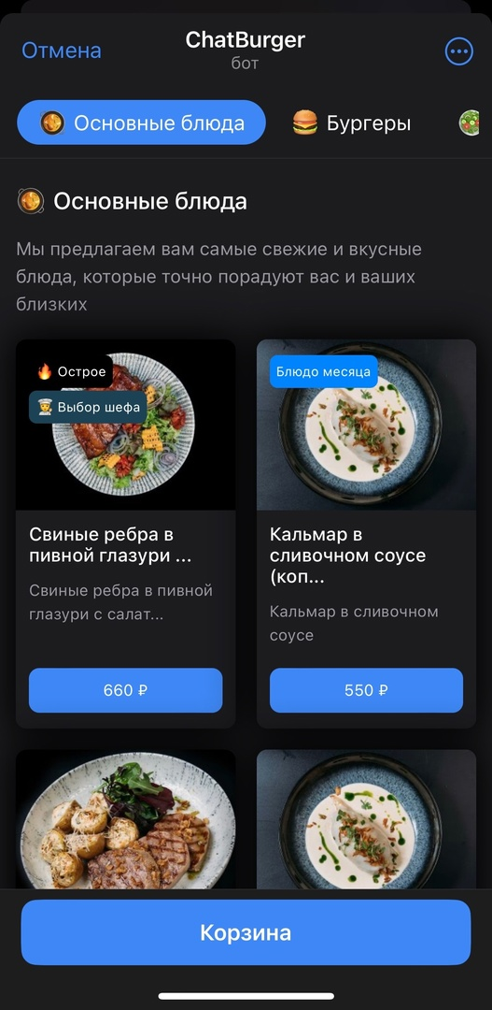

Slide 11
Спасибо за внимание!

